Slide 1





Chính tả (Nghe – viết)
Các em nhỏ và cụ già

Slide 2


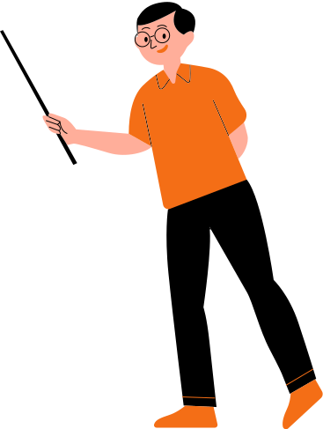




MỤC TIÊU
1.
Chép lại chính xác đoạn 4 trong truyện: “Các em nhỏ và cụ già” .
Củng cố cách viết đoạn văn có câu đối thoại.
2.
Làm đúng bài tập chính tả phân biệt d/r/gi.
3.
Rèn chữ cho sạch đẹp và yêu thích Tiếng Việt.

Slide 3




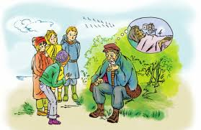


Chính tả (Nghe – viết)
Các em nhỏ và cụ già

Slide 4





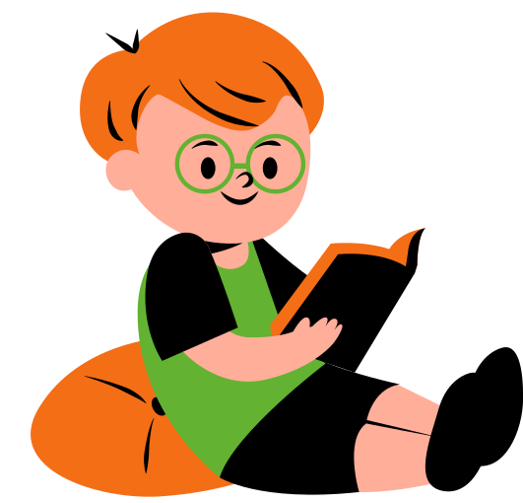



Chính tả (Nghe – viết)
Các em nhỏ và cụ già
Cụ ngừng lại, rồi nghẹn ngào nói tiếp:
- Ông đang rất buồn. Bà lão nhà ông nằm bệnh viện mấy tháng nay rồi. Bà ốm nặng lắm, khó mà qua khỏi. Ông ngồi đây chờ xe buýt để đến bệnh viện. Ông cảm ơn lòng tốt của các cháu. Dẫu các cháu không giúp gì được, nhưng ông cũng thấy lòng nhẹ hơn.

Slide 5



HƯỚNG DẪN TÌM HIỂU NỘI DUNG
Đoạn văn kể chuyện gì?
- Đoạn văn kể chuyện cụ già nói với các bạn nhỏ lí do cụ buồn: Bà cụ bị ốm, phải nằm viện, khó qua khỏi. Cụ cảm ơn lòng tốt của các bạn nhỏ, các bạn làm cho cụ cảm thấy nhẹ lòng hơn.

Slide 6




HƯỚNG DẪN CÁCH TRÌNH BÀY
Lời ông cụ được viết như thế nào?
Những chữ nào trong đoạn phải viết hoa?
Đoạn văn có mấy câu?
Đoạn văn có 7 câu.
Lời của ông cụ được viết sau dấu hai chấm, xuống dòng, gạch đầu dòng, viết lùi vào một ô.
Những chữ trong đoạn phải viết hoa
là những chữ đầu mỗi câu.

Slide 7




HƯỚNG DẪN VIẾT TỪ KHÓ
nghẹn ngào
rất buồn
bệnh viện
xe buýt

Slide 8


VIẾT CHÍNH TẢ
1- Tư thế ngồi viết:
Lưng thẳng, không tì ngực xuống bàn.
Đầu hơi cúi.
Mắt cách vở khoảng 25 đến 30 cm.
Tay phải cầm bút.
Tay trái tì nhẹ lên mép vở để giữ.
Hai chân để song song thoải mái.
Không gian yên tĩnh, hạn chế tiếng ồn, đủ ánh sáng.

Slide 9




Chính tả (Nghe – viết)
Các em nhỏ và cụ già
Cụ ngừng lại, rồi nghẹn ngào nói tiếp:
- Ông đang rất buồn. Bà lão nhà ông nằm bệnh viện mấy tháng nay rồi. Bà ốm nặng lắm, khó mà qua khỏi. Ông ngồi đây chờ xe buýt để đến bệnh viện. Ông cảm ơn lòng tốt của các cháu. Dẫu các cháu không giúp gì được, nhưng ông cũng thấy lòng nhẹ hơn.

Slide 10






Bài tập

Slide 11


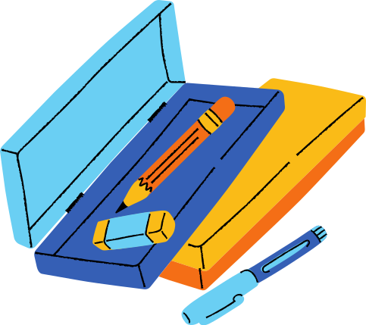



Bài tập
Bài 2. Tìm các từ:
Chứa tiếng bắt đầu bằng d, gi, hoặc r, có nghĩa như sau :
- Làm sạch quần áo, chăn màn,… bằng cách vò, chải, giũ,… trong nước.
- Có cảm giác khó chịu ở da, như bị bỏng.
- Trái nghĩa với ngang.

Slide 12

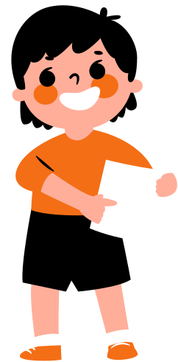
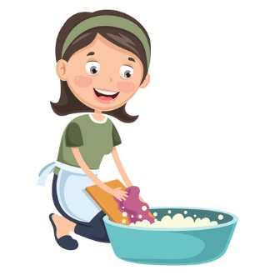

BÀI TẬP
Bài 2. Tìm các từ:
Chứa tiếng bắt đầu bằng d, gi, hoặc r, có nghĩa như sau:
- Làm sạch quần áo, chăn màn,… bằng cách vò, chải, giũ,… trong nước.
giặt
- Có cảm giác khó chịu ở da, như bị bỏng.
rát
- Trái nghĩa với ngang.
dọc

Slide 13



CHÀO TẠM BIỆT!

